Slide 1
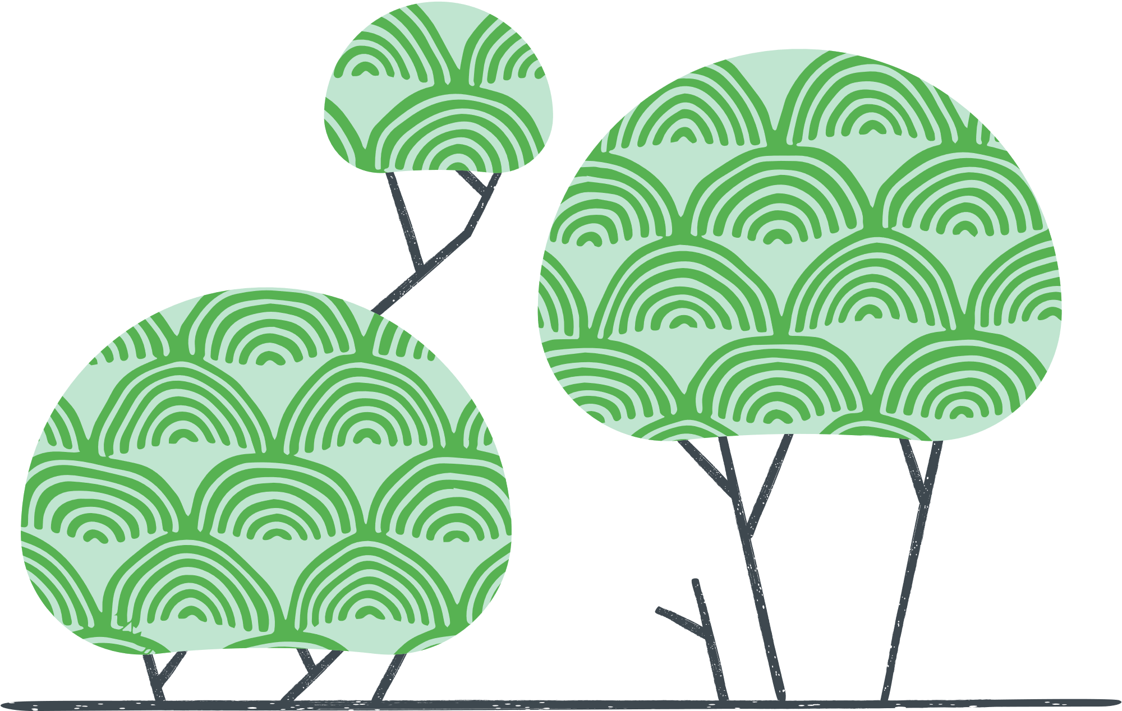
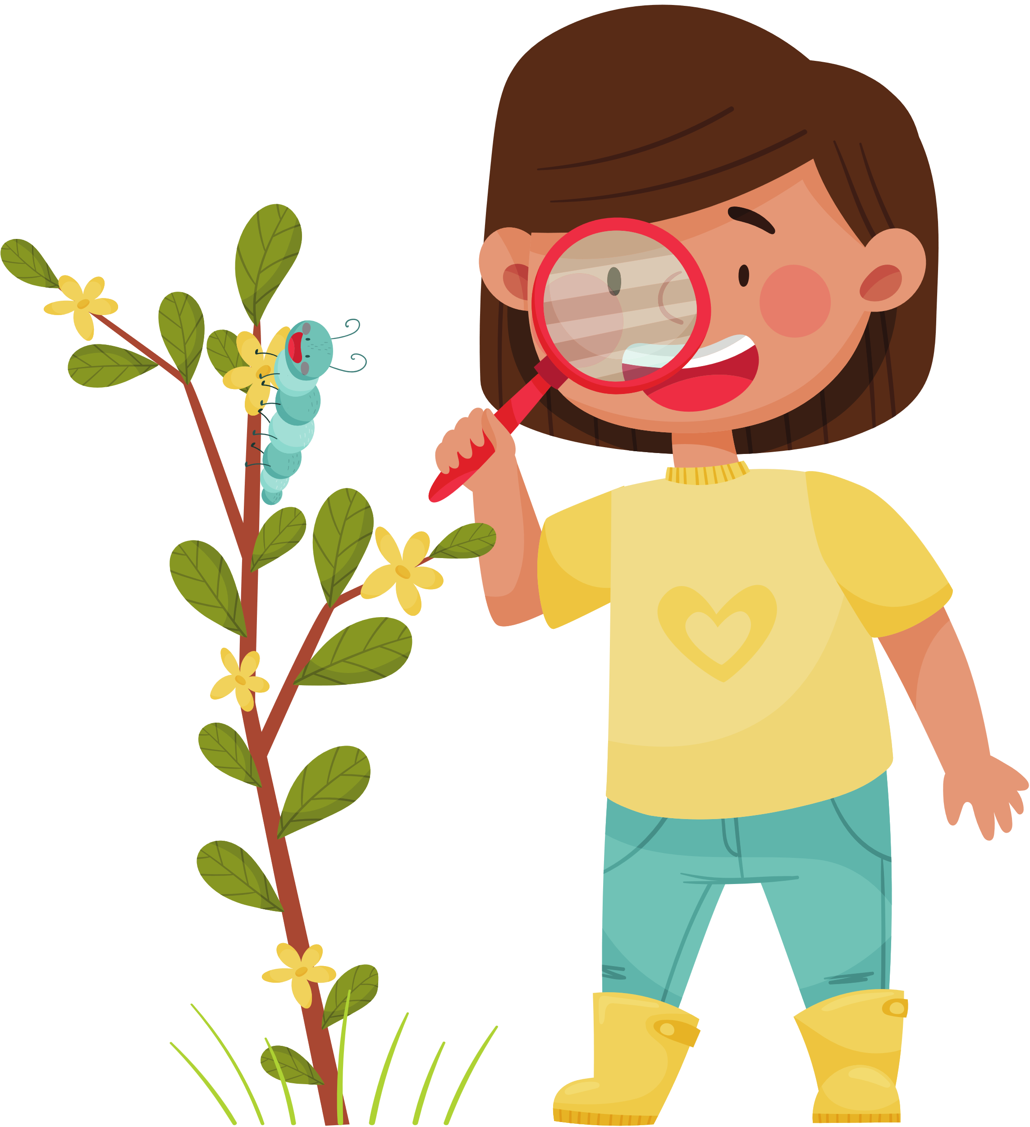
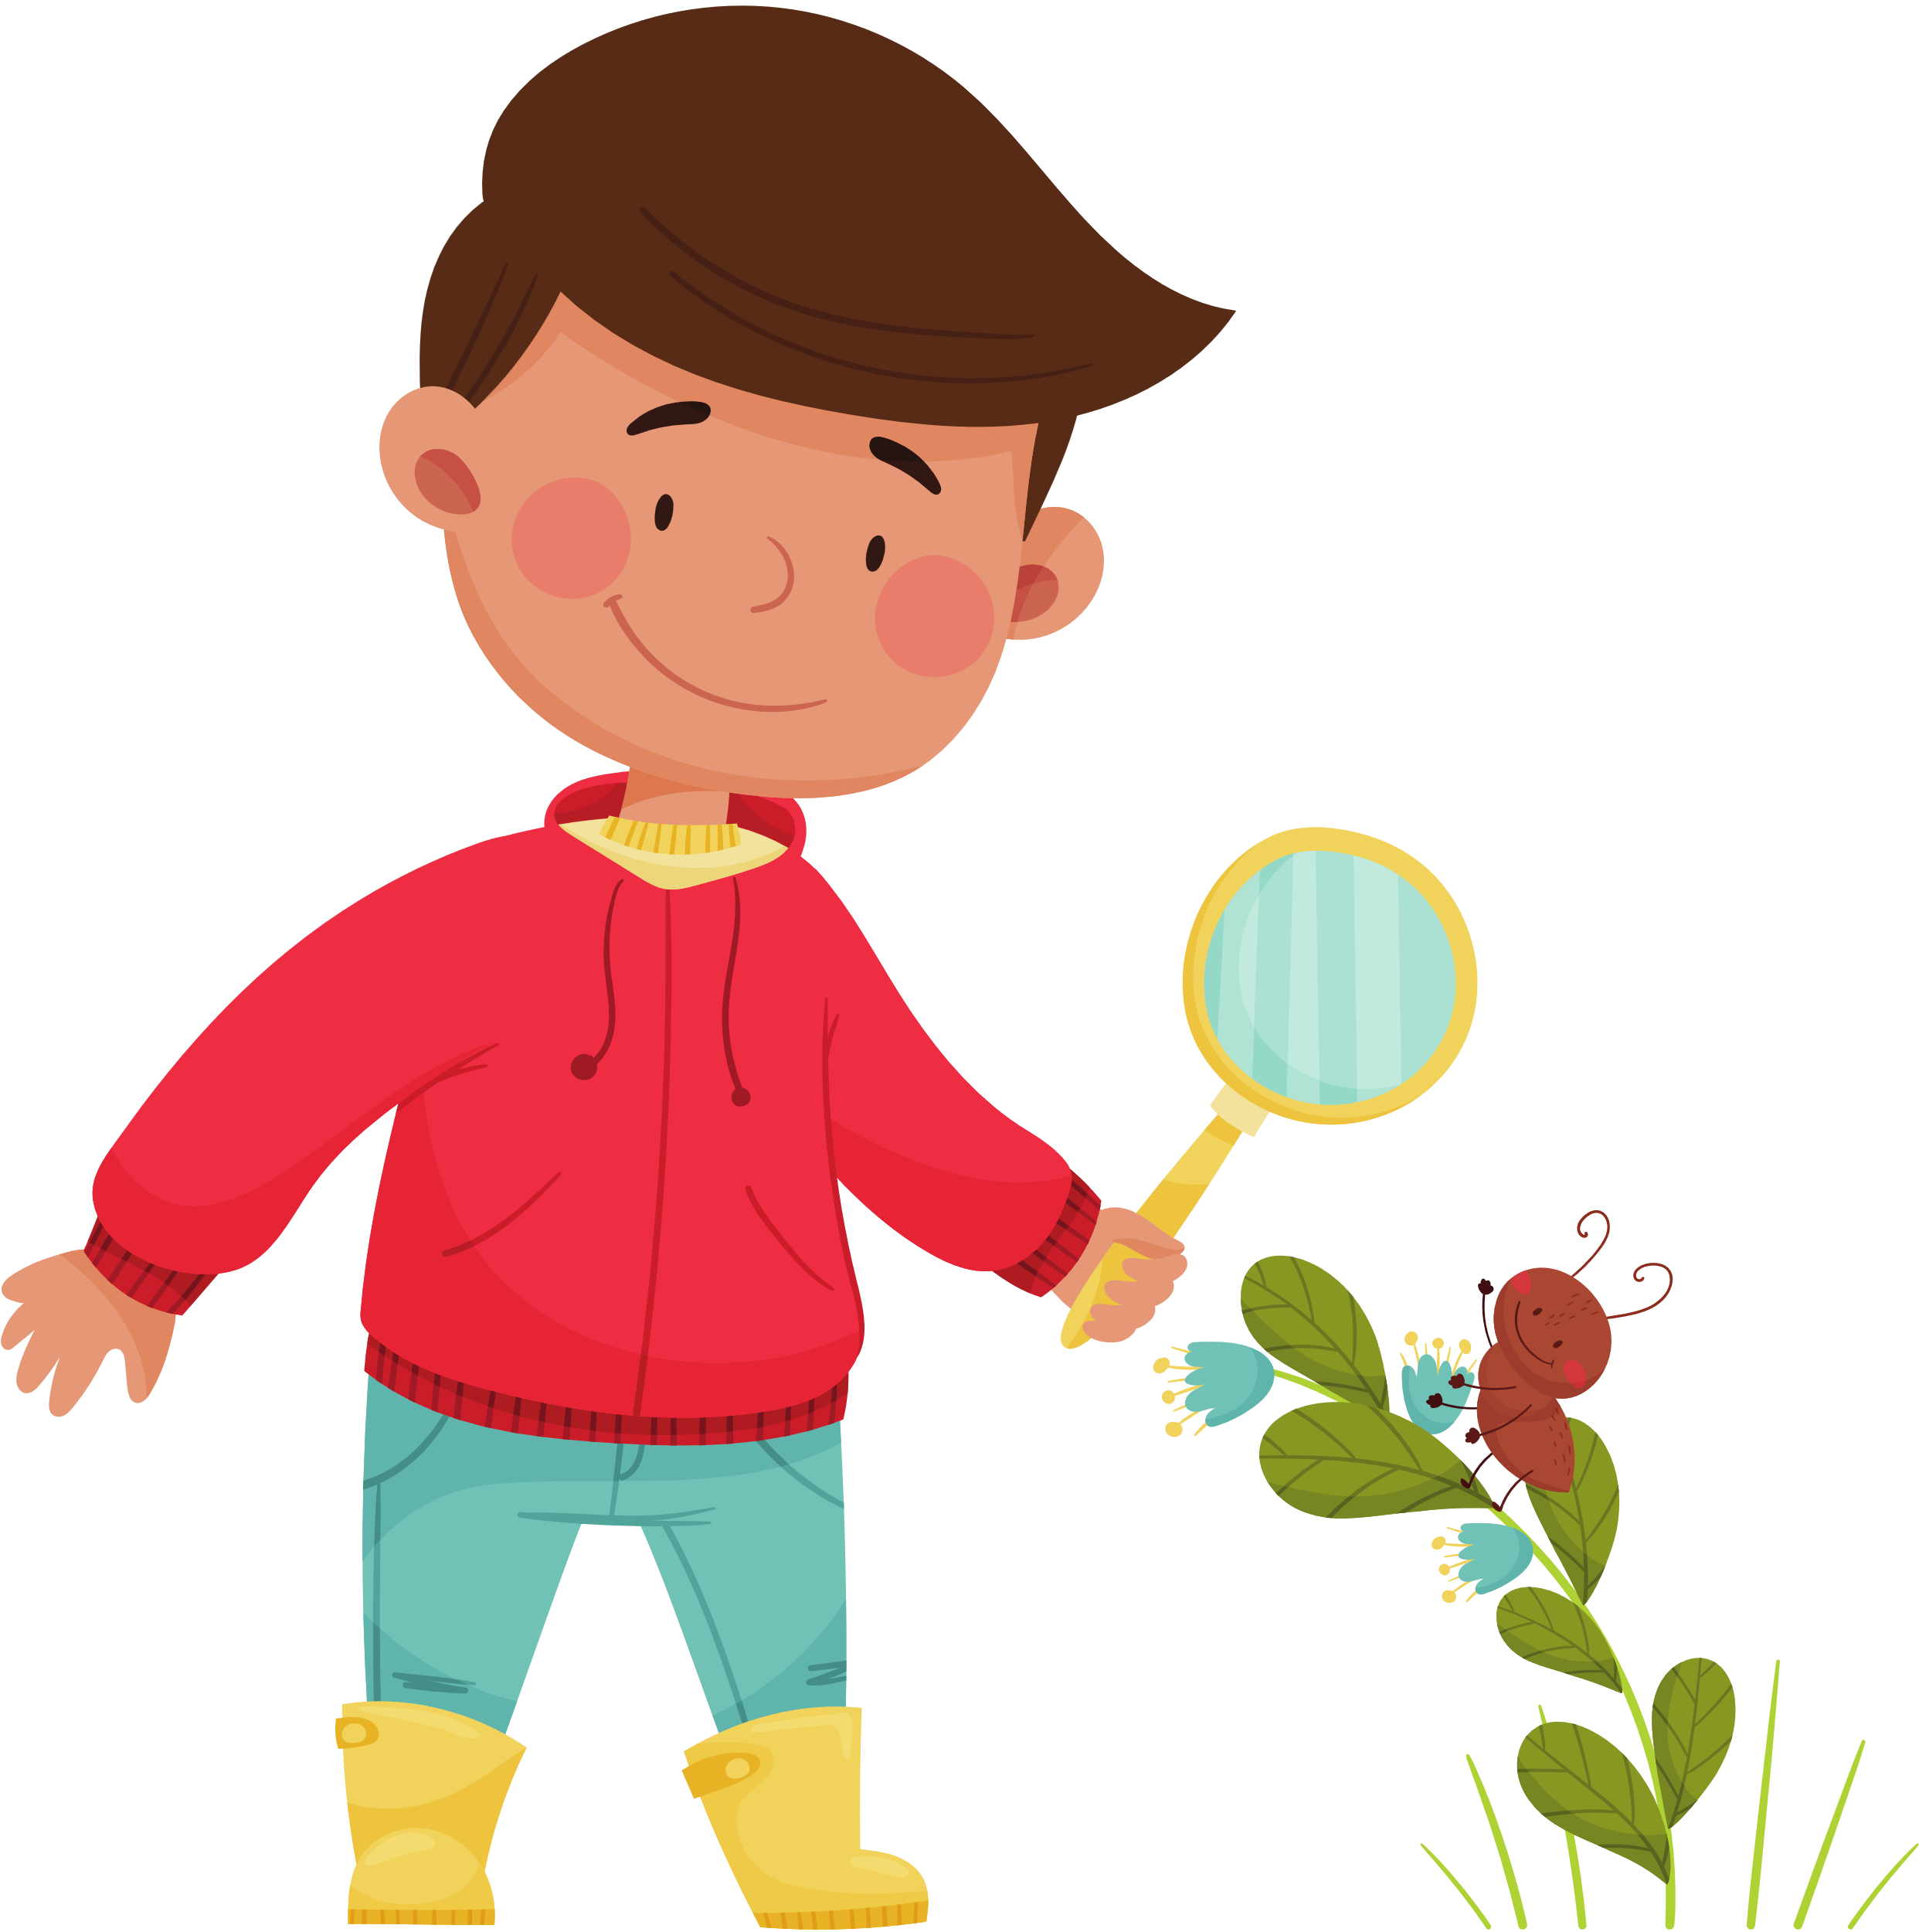
Tự nhiên và xã hội
BÀI 13: MỘT SỐ BỘ PHẬN CỦA THỰC VẬT

Slide 2
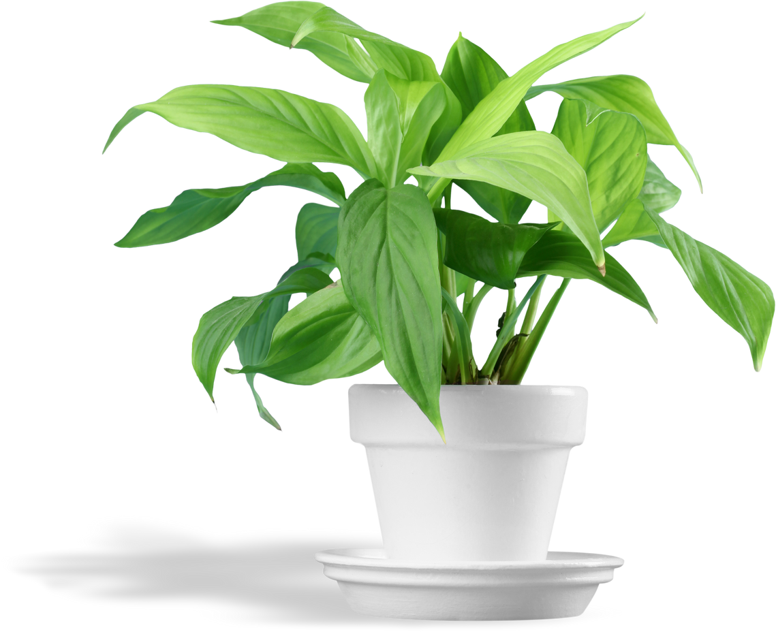
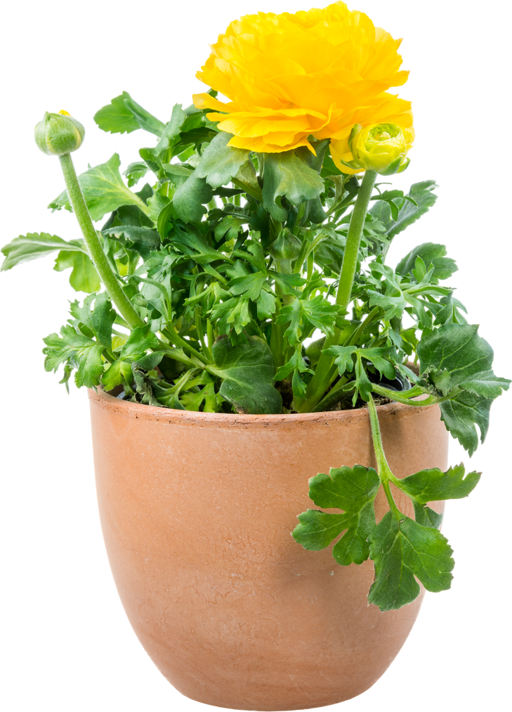
Tiết 3

Slide 3
Khám phá

Slide 4
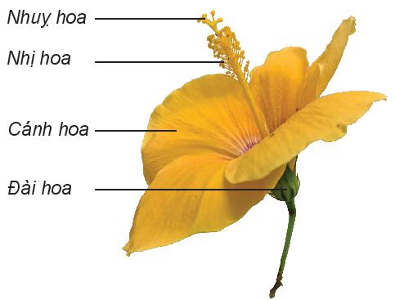
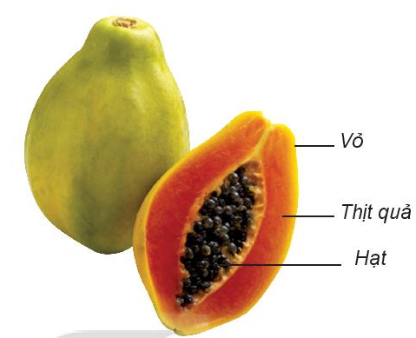
Chỉ, nói tên các bộ phận của hoa và quả.

Slide 5
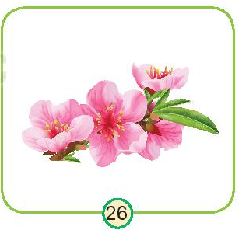
Nhận xét và so sánh về màu sắc, hình dạng của hoa, quả.

Slide 6
Nhận xét và so sánh về màu sắc, hình dạng của hoa, quả.
 | Màu sắc | Hình dạng
Hoa hồng | Đỏ | Các cánh hoa xếp chồng lên nhau
Hoa cúc | Vàng | Các cánh hoa xếp chồng lên nhau
Hoa đào | Hồng | Các cánh hoa xếp đôi diện nhau
Quả thanh long | Vỏ hồng, ruột trắng | Tròn, có cuống ngoài quả
Quả chuối | Vàng | Dài
Quả cam | Vỏ xanh, ruột cam | Tròn trơn

Slide 7
Thực hành

Slide 8
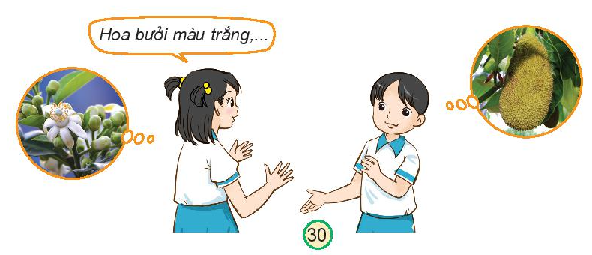
Giới thiệu với bạn về đặc điểm của hoa và quả khác mà em biết.

Slide 9
Vận dụng

Slide 10
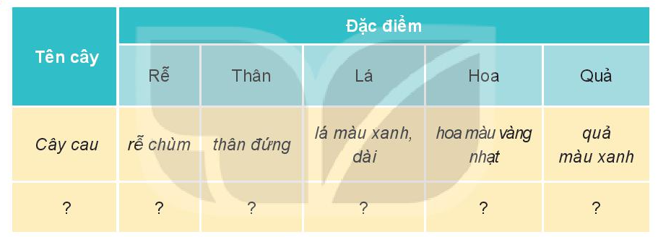
Tìm hiểu cây ở trường hoặc nơi em sống theo gợi ý sau:

Slide 11
Tìm hiểu cây ở trường hoặc nơi em sống theo gợi ý sau:
Tên cây | Đặc điểm
 | Rễ | Thân | Lá | Hoa | Quả
Cây cau | chùm | Đứng | Màu xanh, dài | Màu trắng | Quả xanh
Cây bưởi | Cọc | Đứng | Màu lá xanh, hình bầu dục | Màu trắng | Quả xanh
Cây ổi | Cọc | Đứng | Màu xanh, hình bầu dục, vân lá rõ ràng | Màu trắng | Quả xanh
Cây roi | Cọc | Đứng | Màu xanh, hình bầu dục | Màu trắng | Quả hồng
Cây lúa | chùm | Đứng | Màu xanh, hình thon dài | Màu trắng | Quả vàng
Cây dưa hấu | chùm | Bò | Màu xanh, có gai nhỏ, hình các lá có tía đối xứng | Màu vàng | Quả xanh hoặc xanh sọc vàng
Nhận xét và so sánh về đặc điểm của các cây đó.

Slide 13
Củng cố
Dặn dò

